Slide 1
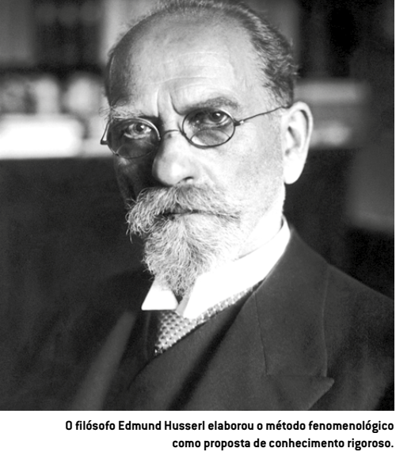
Ciência Fundamental
Crítica ao Empirismo (s-passivo)
Crítica ao Racionalismo (o-passivo)
Portanto, como o mundo se revela? Há um modelo universal de explicação das coisas?
Colocar sob suspeição - atitude: Natural VS Fenomenológica
Não nega as ciências naturais

Slide 2
ATITUDES FENOMENOLÓGICAS
As ciências naturais não efetuam a explicação completa da realidade.
1 passo: Suspensão da crença existencial (o Eu fica de lado)
2 passo: Buscar evidências APODÍTICAS (em-si) – cuidado com as aparências sensíveis.
Epoché: colocação do mundo entre parêntesis. (ceticismo metódico)
Ultrapassar o plano da faticidade e contingência – buscando o Universal
O que sobra? A CONSCIÊNCIA.

Slide 3
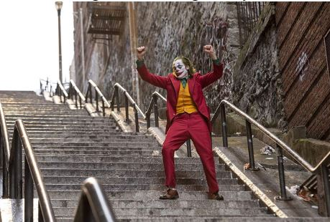
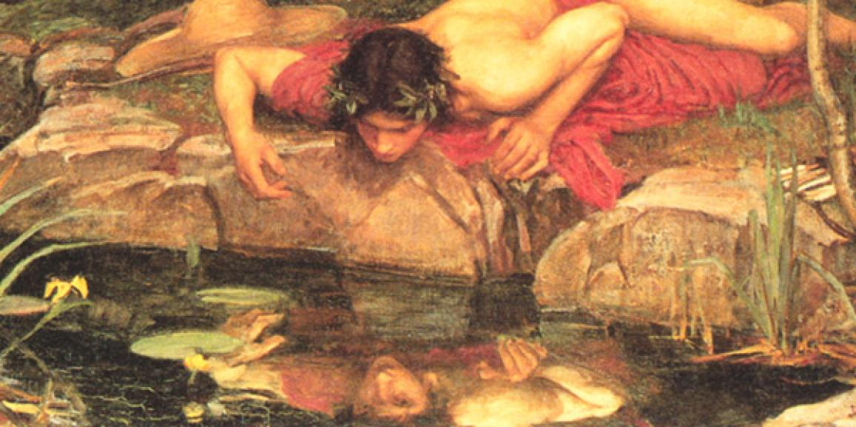
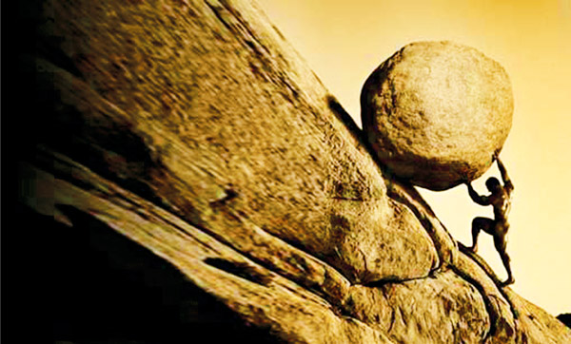

Slide 4
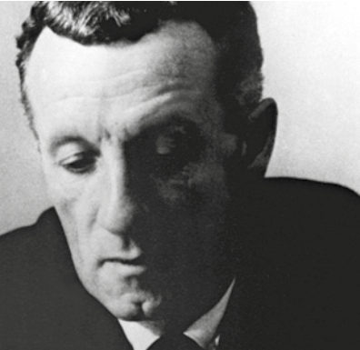
1908/1961
Obra: FENOMENOLOGIA DA PERCEPÇÃO.
Não a suspensão da atitude natural e sim um retorno à EXPERIÊNCIA DIRETA.
Experiência direta:
O que vem antes do mundo explicativo.
Prisma científico: O mundo é explicado objetivamente. Pretende ser a VISÃO DE DEUS.
Percepção humana: prático, emocional, econômico, imaginativo, estético.
SOMOS SUJEITOS E OBJETOS.
O EU É TEMPORALIDADE – PASSADO/PRESENTE/FUTURO – NOSSA LIBERDADE E INDIVIDUALIDADE ESTÃO LIGADAS AO CONTEXTO.
Desta relação forma-se o SER-PARA-O-MUNDO

Slide 5
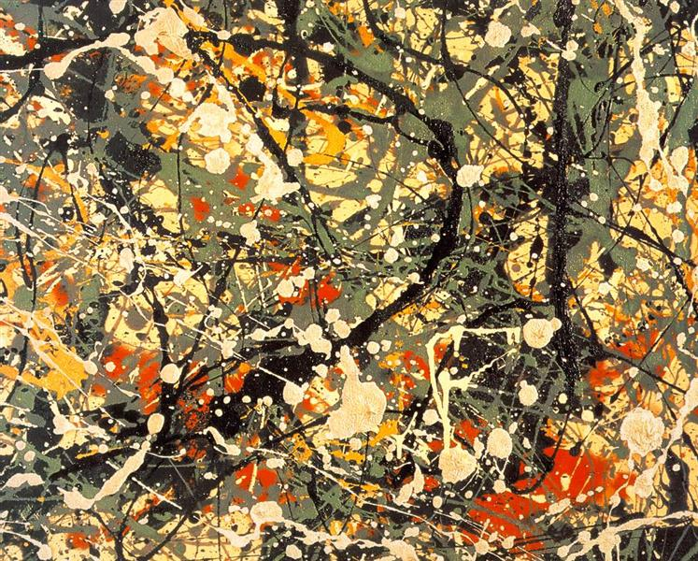
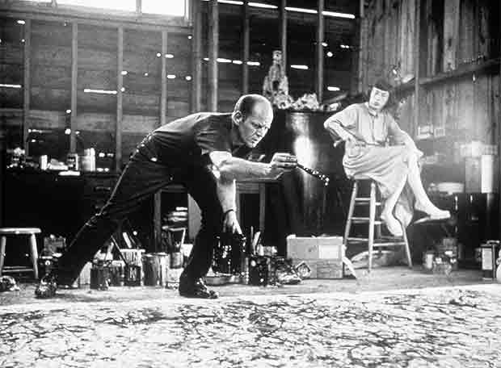
Jackson Pollock – 1912/1956
Abstracionismo Informal
Action Paint
Tons de tinta industrializada (sociedade de consumo)
Angústia

Slide 6
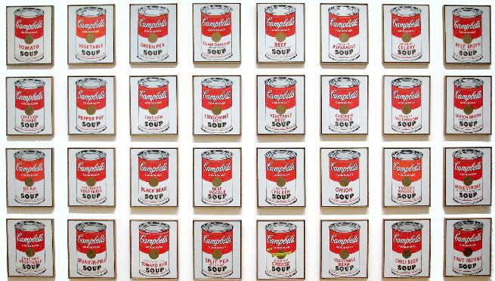
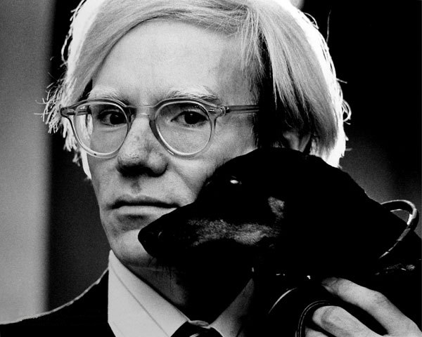
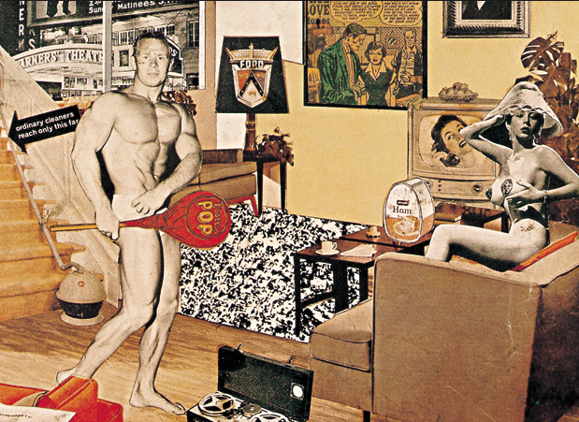
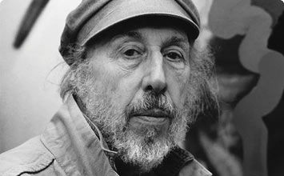
ANDY WARHOL– 1928/1987
RICHARD HAMILTON O QUE FAZ DE NOSSA VIDA CONTEMPORÂNEA TÃO ATRAENTE?

